Slide 1
Министерство здравоохранения Республики Башкортостан
Вчера-мечта, сегодня-цель, завтра-реальность
Бирюкова Надежда Николаевна
Главная медицинская сестра ГБУЗ РБ ГКБ №1 г.Стерлитамак

Slide 2
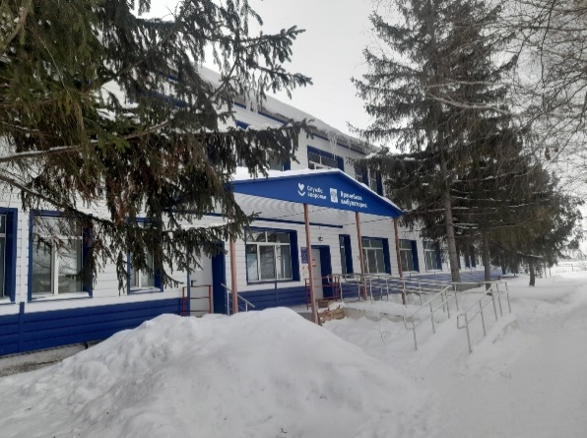
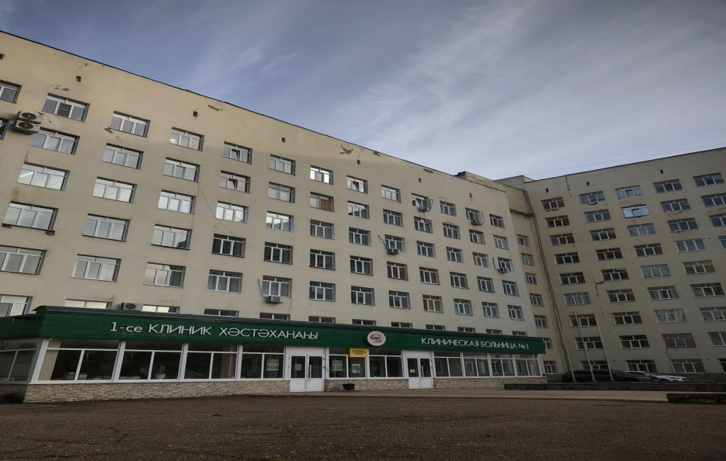
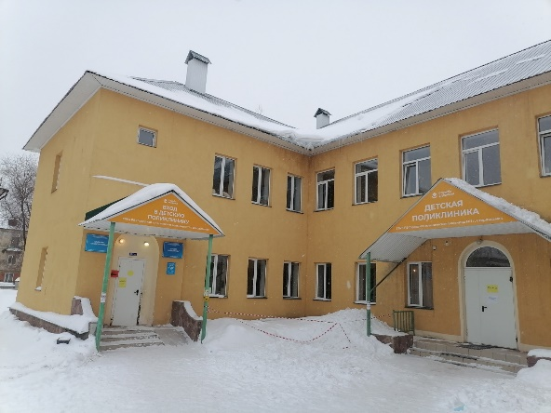
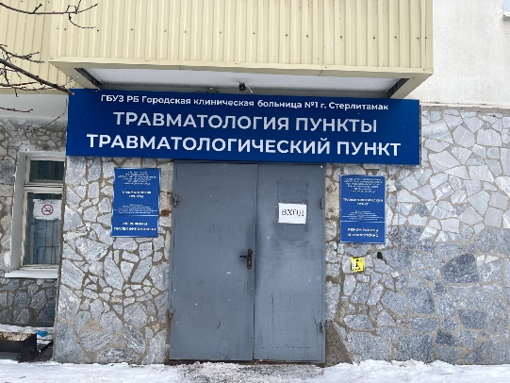
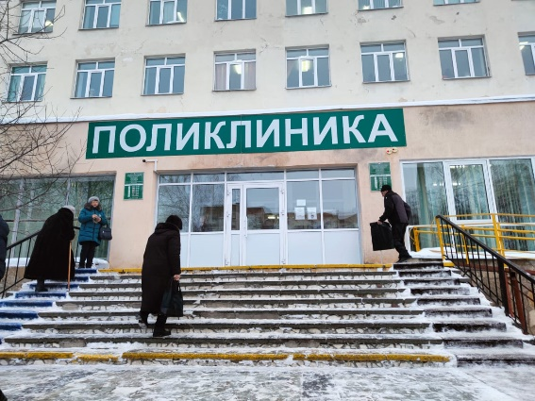
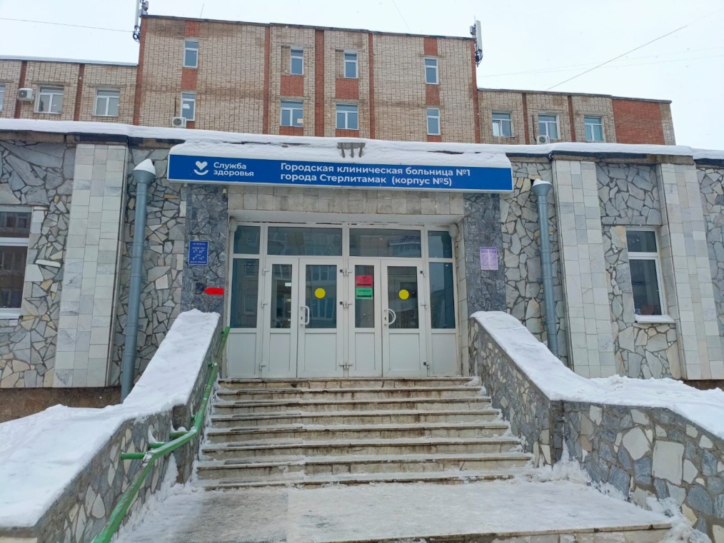
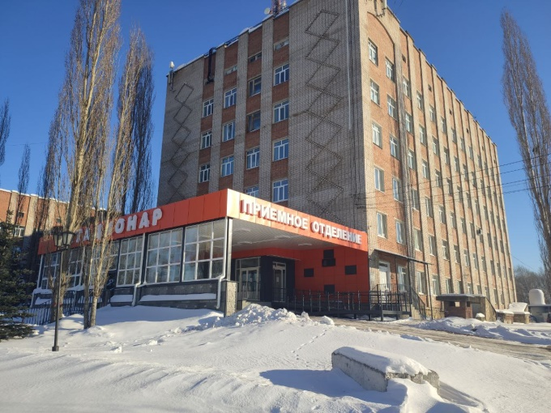
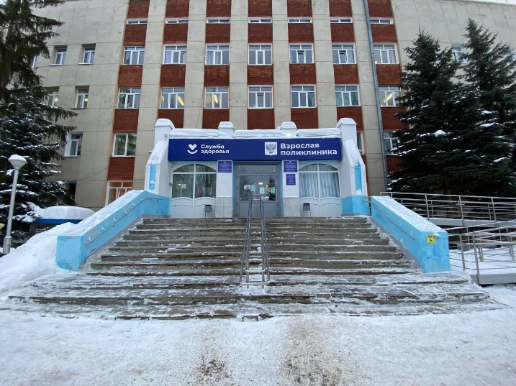

Slide 3
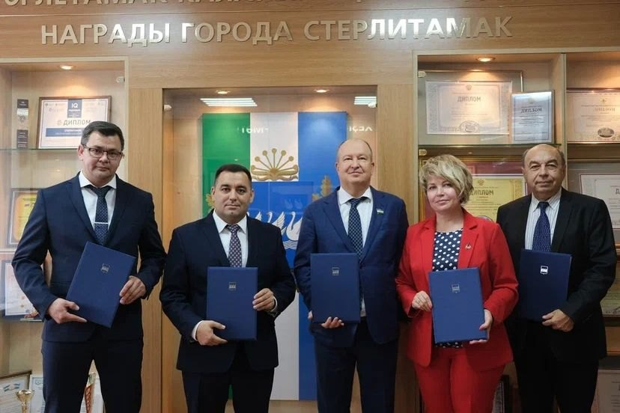
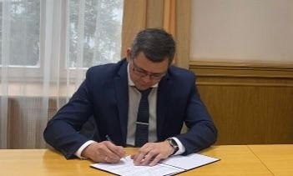
«Вчера - мечта, сегодня – цель, завтра – реальность!»
25 октября 2023г в Республике Башкортостан г. Стерлитамак подписано пятистороннее соглашение о создании предуниверсария Евразийского научно-образовательного центра мирового уровня. Глава администрации города Рустем Газизов, ректор БГМУ ,профессор Валентин Павлов, директор школы № 1 г.Стерлитамак Наталья Муратова, главный врач ГБУЗ РБ ГКБ №1 г.Стерлитамак Ильшат Яппаров, директор Стерлитамакского медицинского колледжа , доктор медицинских наук , профессор Виль Ибрагимов.

Slide 4
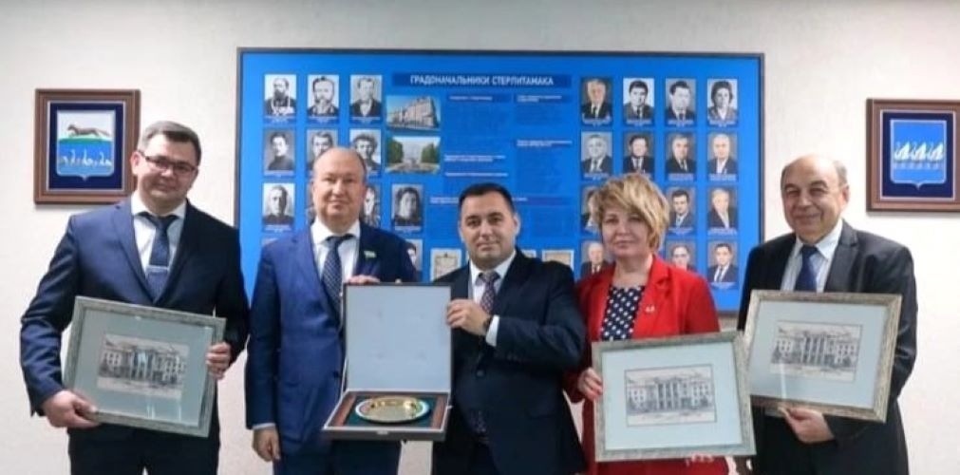
«Вчера - мечта, сегодня – цель, завтра – реальность!»
Р.Газизов: « Создание предуниверсария –это серьезный шаг в подготовке будущих студентов для Стерлитамакского медицинского колледжа и БГМУ, которые впоследствии пополнят состав медицинских кадров города и республики!»

Slide 5
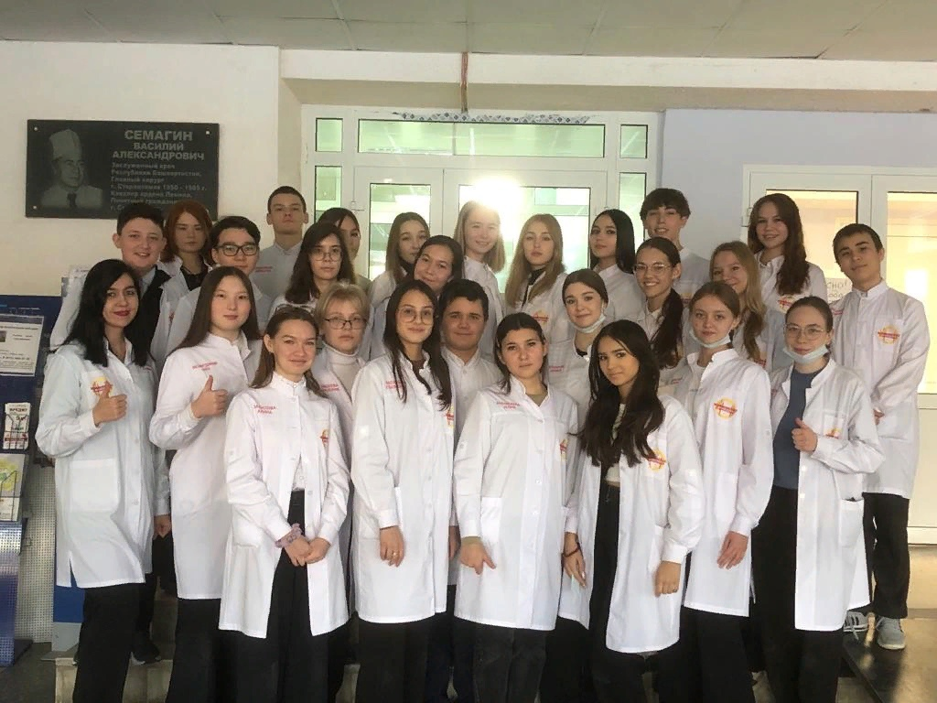
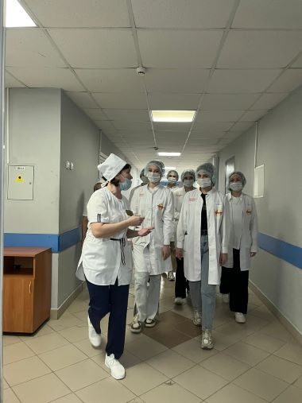
«Вчера- мечта, сегодня – цель, завтра – реальность !»
У нас в гостях будущие врачи , учащиеся школы №1 г.Стерлитамак!

Slide 6
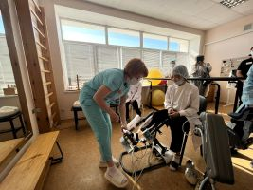
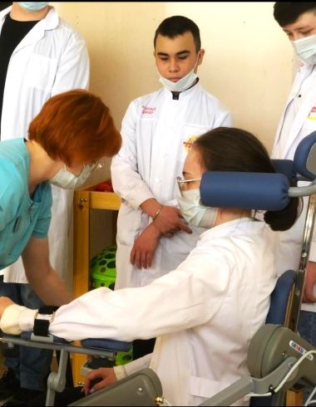
«Вчера- мечта, сегодня – цель, завтра – реальность !»

Slide 7
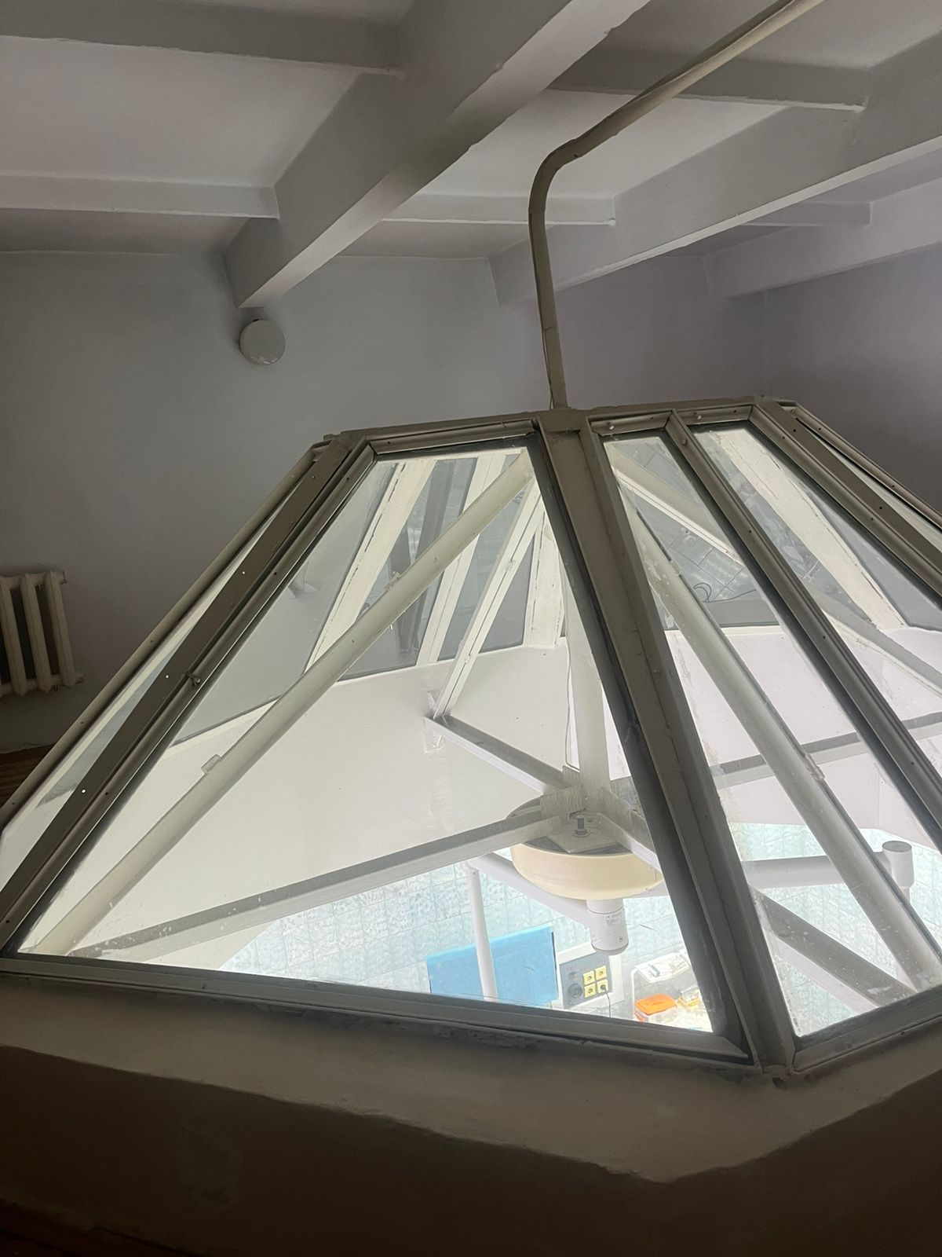
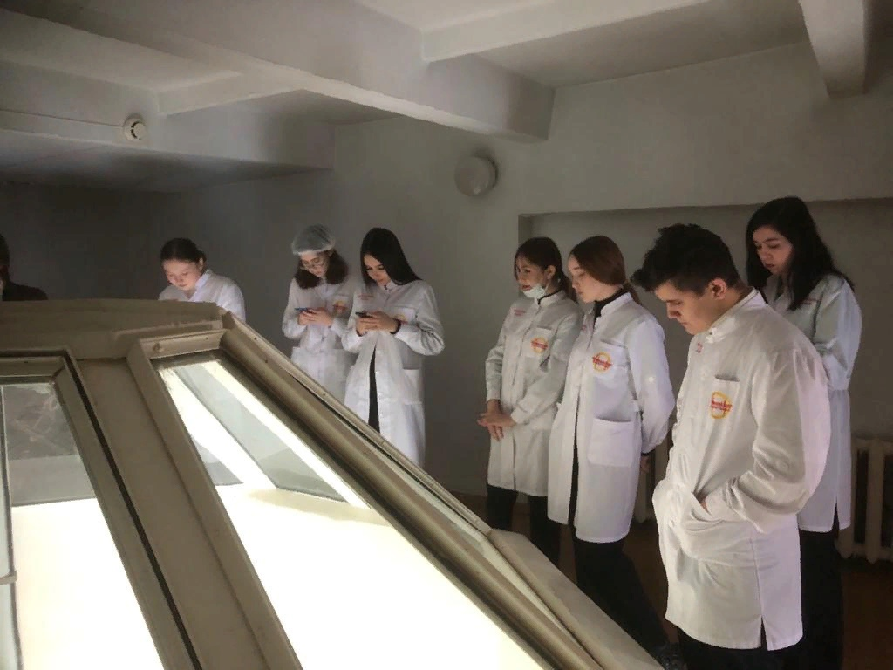
«Вчера - мечта, сегодня – цель, завтра – реальность !»

Slide 8
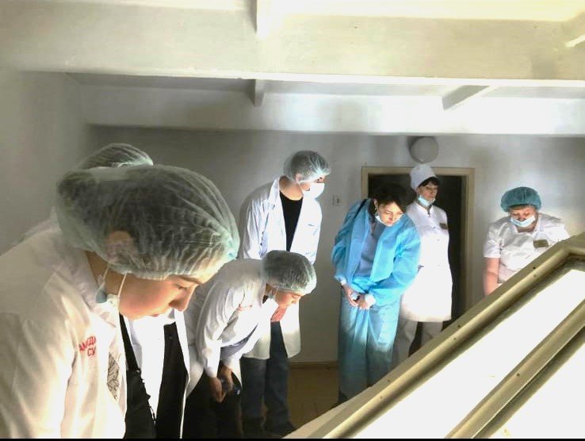
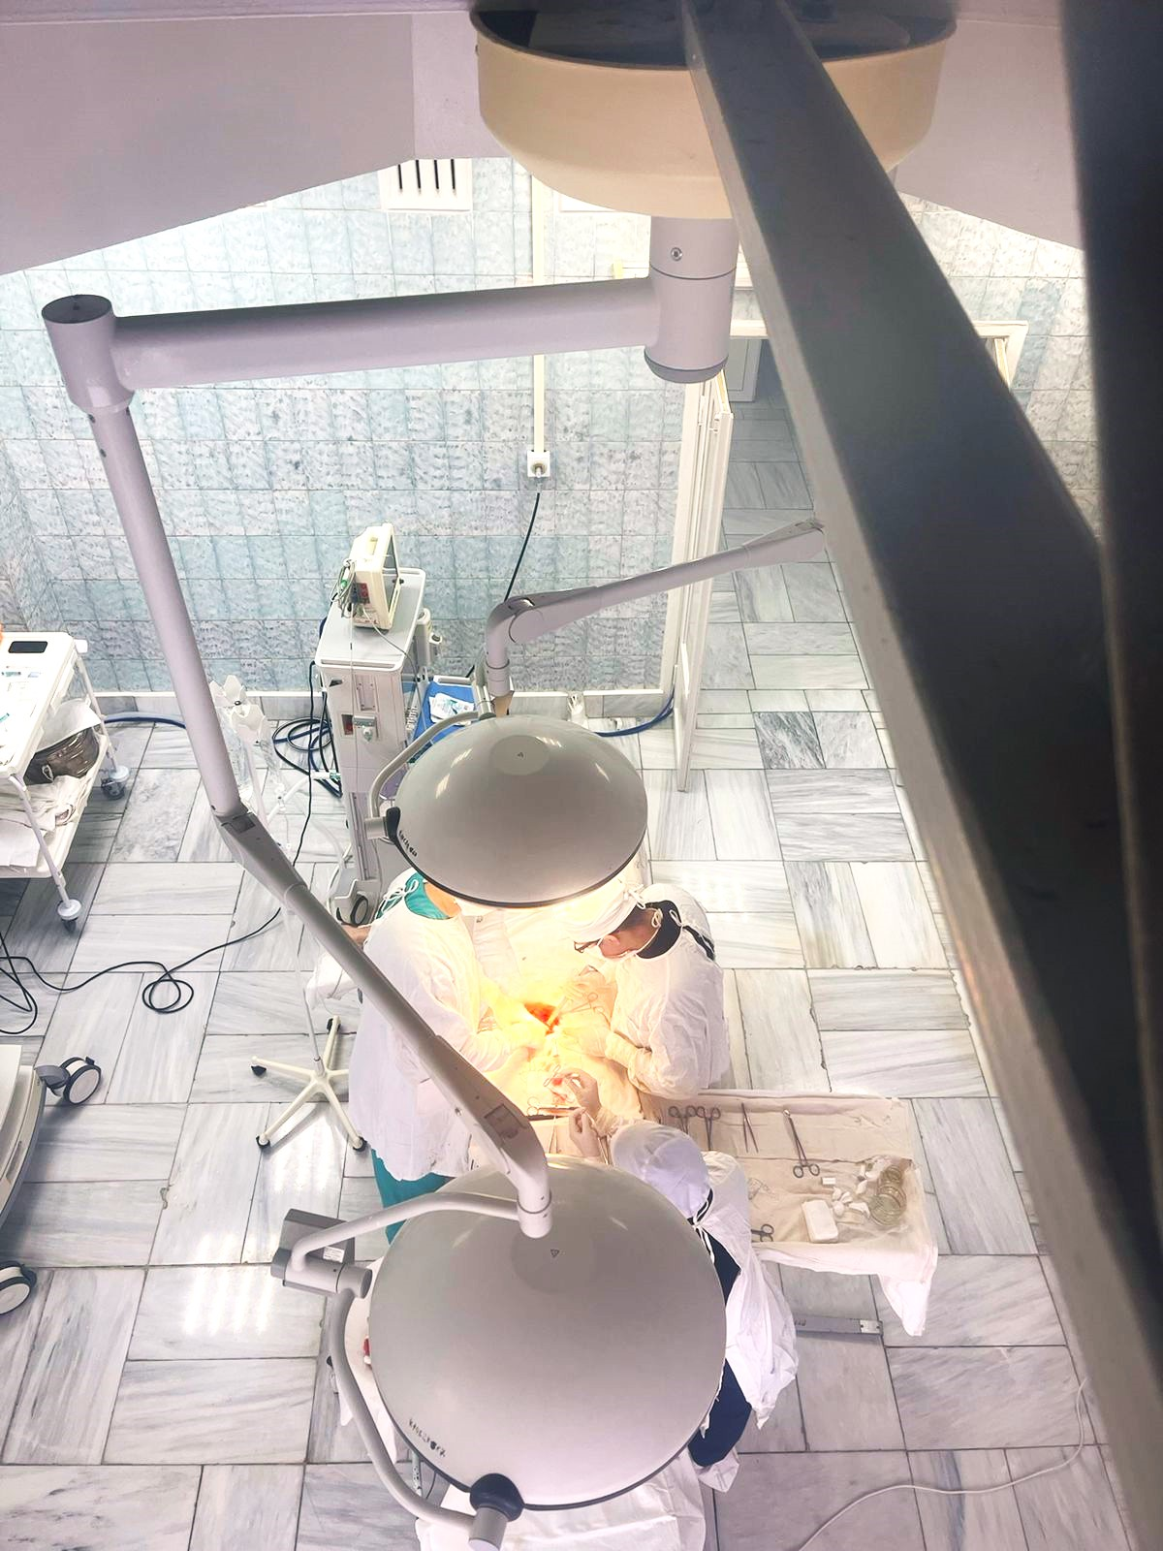
«Вчера- мечта, сегодня –цель, завтра –реальность !»

Slide 9
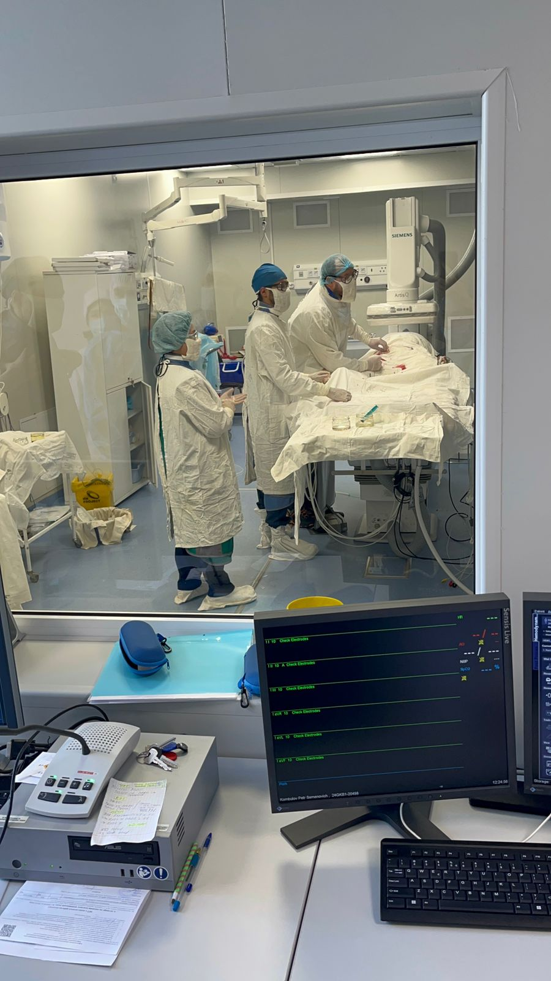
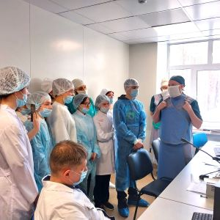
«Вчера- мечта, сегодня – цель, завтра – реальность!»

Slide 10
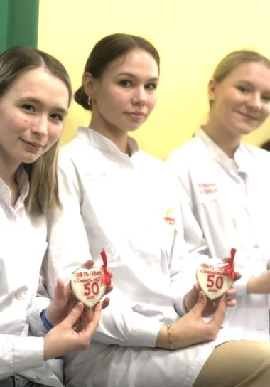
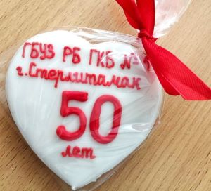
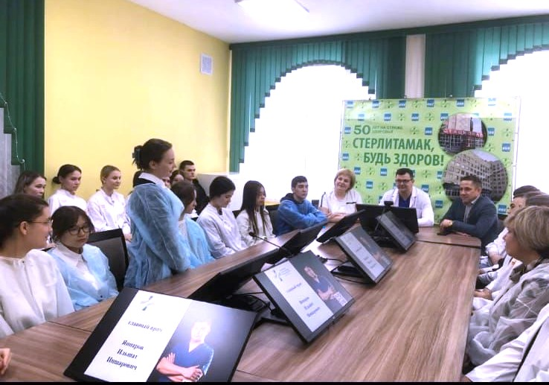
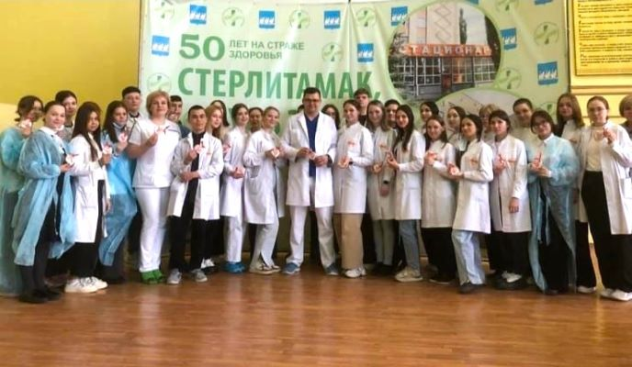
«Вчера- мечта, сегодня – цель, завтра – реальность !»

Slide 11
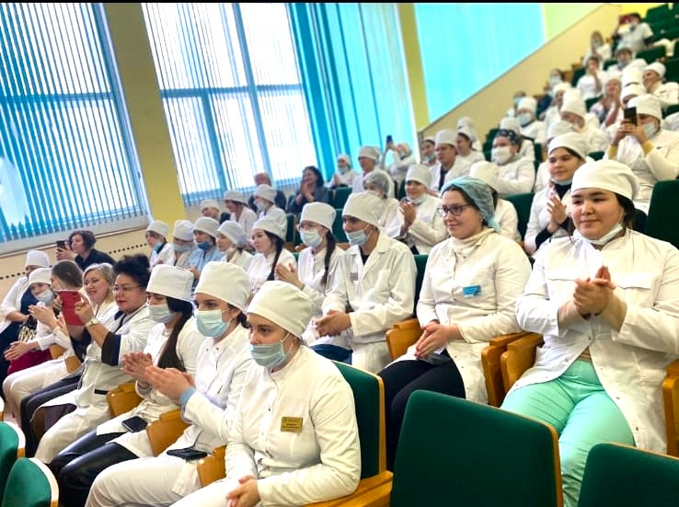
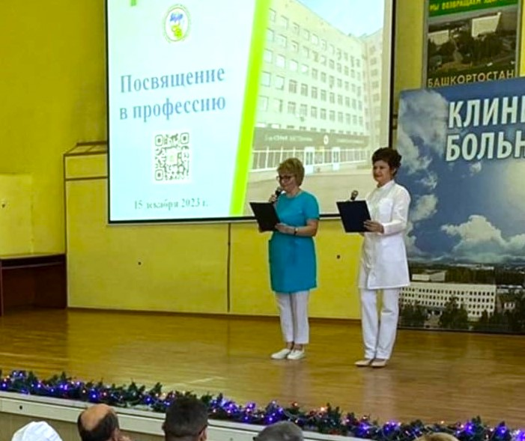
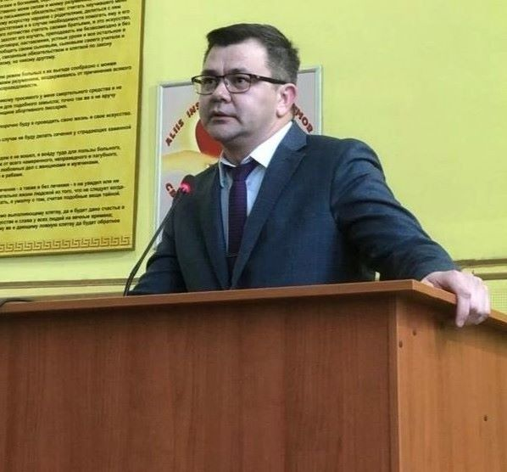
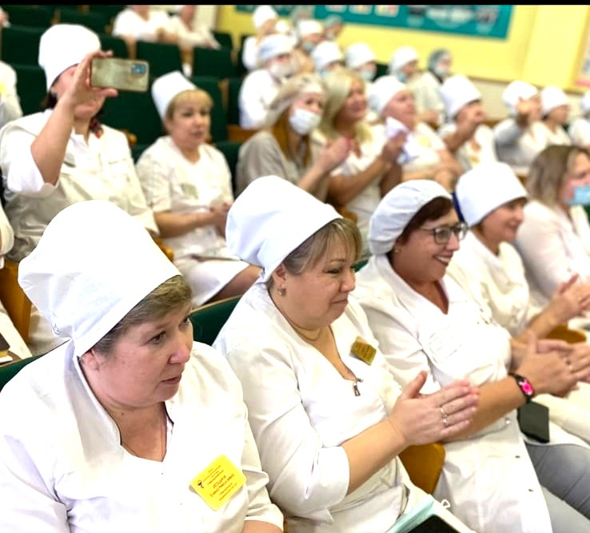
«Вчера- мечта, сегодня – цель, завтра – реальность !»

Slide 12
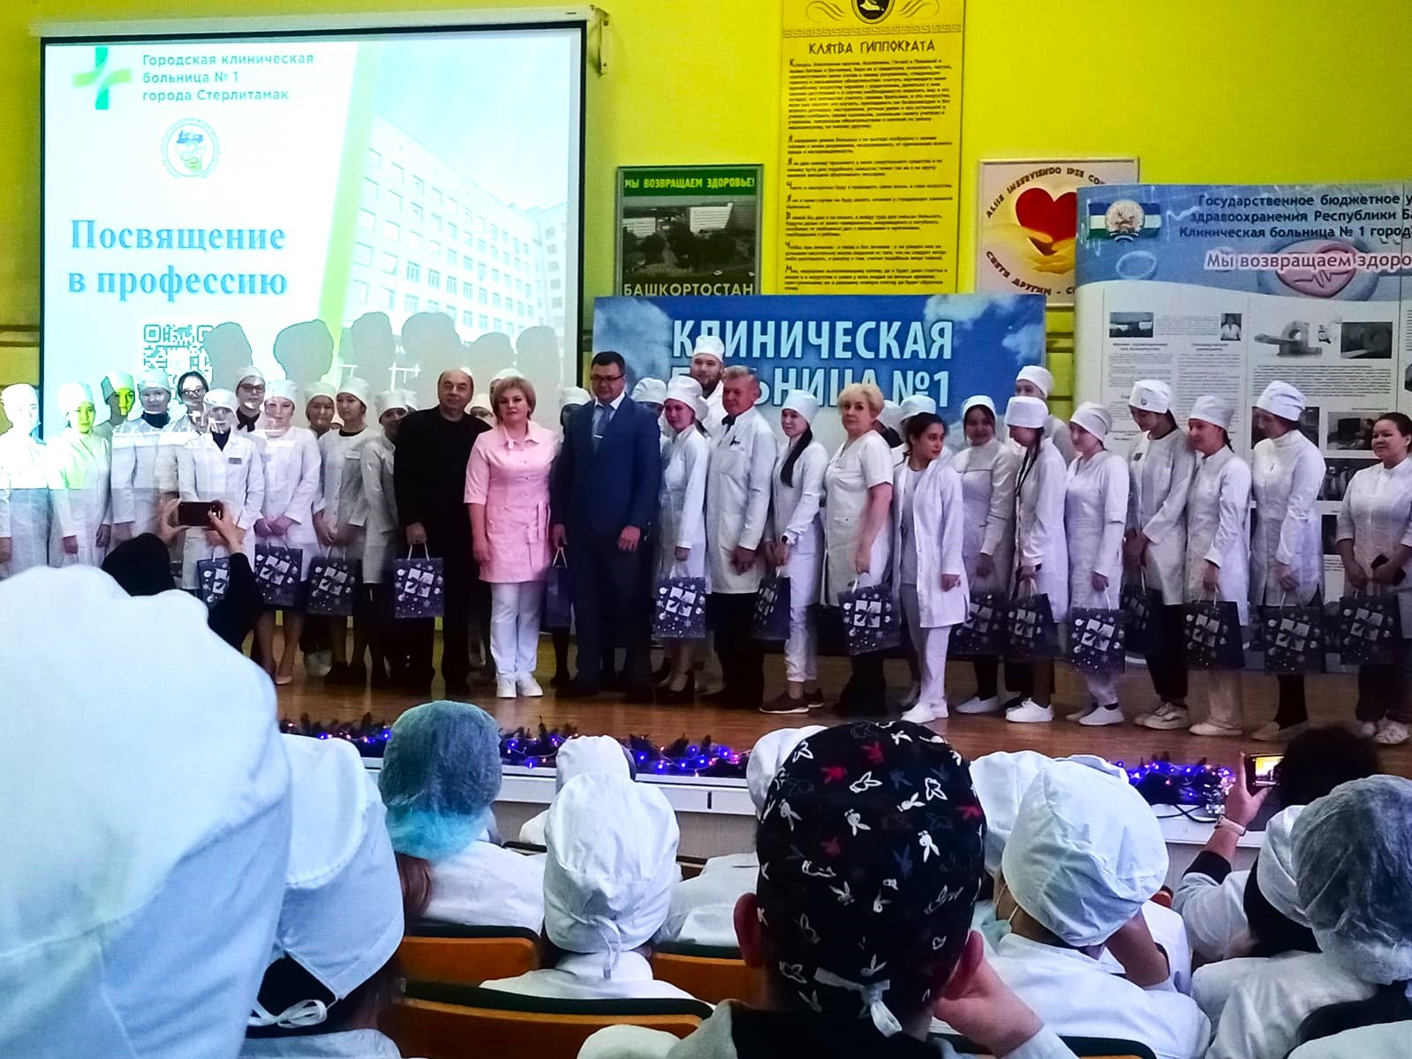
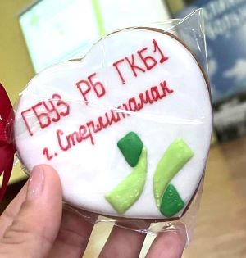
Вчера, выпускники ГАПОУ РБ Стерлитамакского медицинского колледжа. Сегодня, сотрудники ГБУЗ РБ ГКБ № 1 г.Стерлитамак!!!

Slide 13
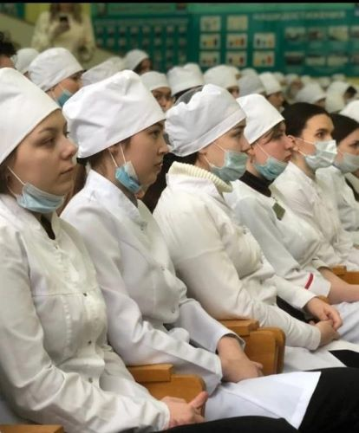
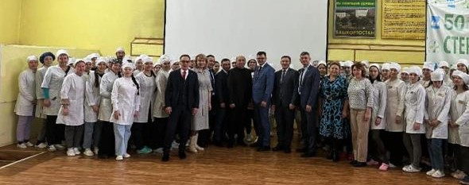
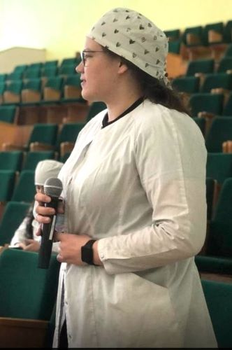
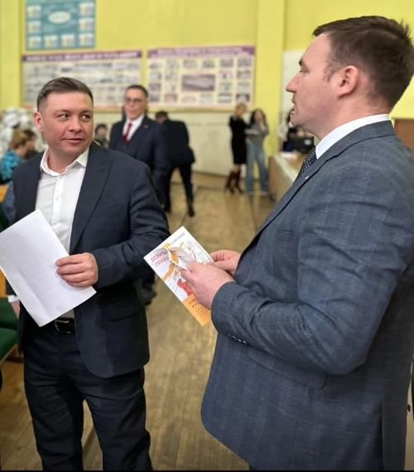
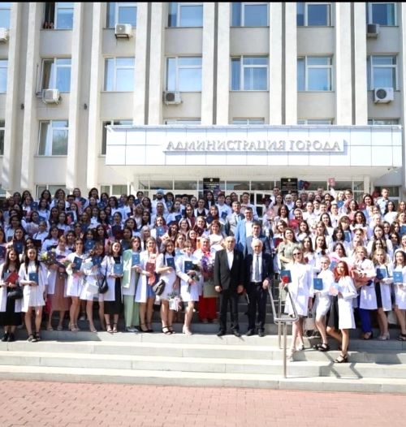
«Вчера- мечта, сегодня – цель, завтра – реальность !»
Встреча с «выпускниками-24» Стерлитамакского медицинского колледжа

Slide 14
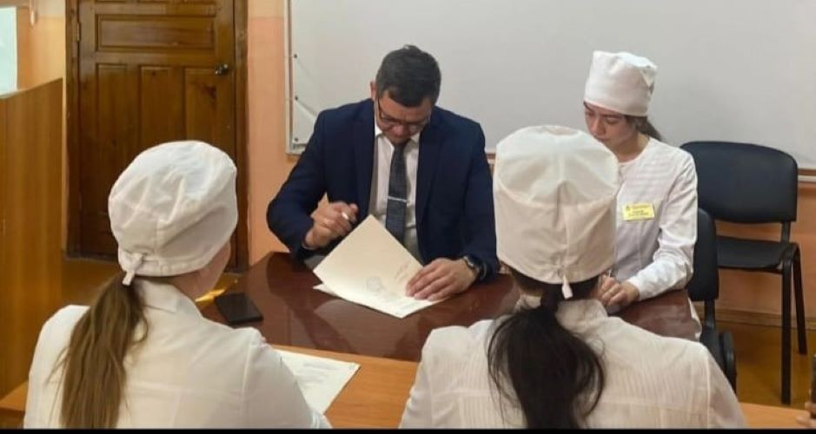
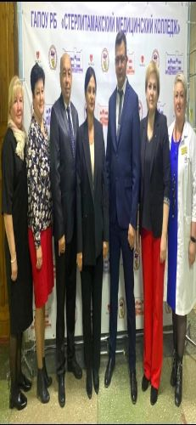
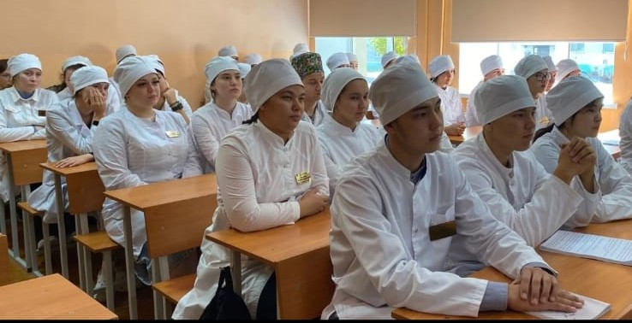
«Вчера- мечта, сегодня – цель, завтра – реальность !»
50 целевых трудовых договоров!
50 молодых специалистов!
Наша уверенность в завтрашнем дне!

Slide 15
Благодарю за внимание!

